Slide 1
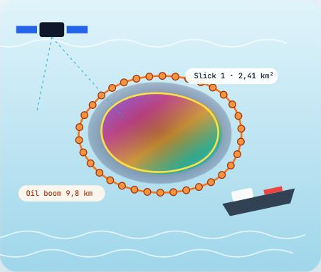
TUGAS BESAR DEEP LEARNING · KELOMPOK 1 CAYMAN · KASUS 38
Deteksi, Pemetaan, & Perencanaan Respons Tumpahan Minyak
dari Citra Satelit Sentinel-1 SAR
Perbandingan Machine Learning & Deep Learning, inferensi langsung di browser, dan dukungan keputusan untuk tim HSSE.
Ketua: Ade Rizky Darmawan
Arkananta Daniswara Handoyo, Muhammad Arsyad Alzam, Choirul Amin, Hana Titania Sastrian, Zaydan Arief Athallah
S1 Sains Data · UPN "Veteran" Jawa Timur
Notes:
Perkenalan kelompok. Topik: Kasus 38 Marine Oil Spill Detection and Mapping via Satellite SAR. Kami membandingkan model ML dan DL untuk mendeteksi tumpahan minyak, memetakannya menjadi poligon, dan membantu tim HSSE merencanakan respons.

Slide 2
01 · LATAR BELAKANG
Tumpahan minyak harus dipetakan secepat mungkin
Tim HSSE butuh lokasi, luas, dan arah gerak tumpahan untuk menempatkan oil boom dan skimmer.
Sumber risiko migas
Kenapa citra SAR?
Tantangannya
Semburan rig lepas pantai, kebocoran pipa bawah laut, kecelakaan tanker, dan buangan kapal. Pengecekan manual lewat patroli udara/laut mahal dan memaparkan personel pada bahaya.
Radar Sentinel-1 bekerja siang–malam dan menembus awan. Minyak meredam riak gelombang sehingga tampak gelap. Lebih dari 80% tumpahan di Teluk Jiaozhou terjadi malam hari [Liao 2023].
Area gelap alami (angin lemah, lapisan biogenik) terlihat mirip minyak (look-alike). Interpretasi manual lambat dan rentan bias.
Tujuan: model segmentasi otomatis yang akurat & ringan, berjalan di browser, lalu diperluas menjadi alat bantu respons HSSE (poligon, simulasi penyebaran, oil boom, biaya & risiko).
CAYMAN · 2
Notes:
Tumpahan minyak sebagian besar terkait aktivitas migas lepas pantai. Pada pilar HSSE, tim respons butuh lokasi, luas, dan arah gerak tumpahan secepat mungkin. SAR bekerja siang malam dan menembus awan; minyak tampak gelap karena meredam gelombang kapiler. Tantangannya adalah look-alike seperti angin lemah dan lapisan biogenik.

Slide 3
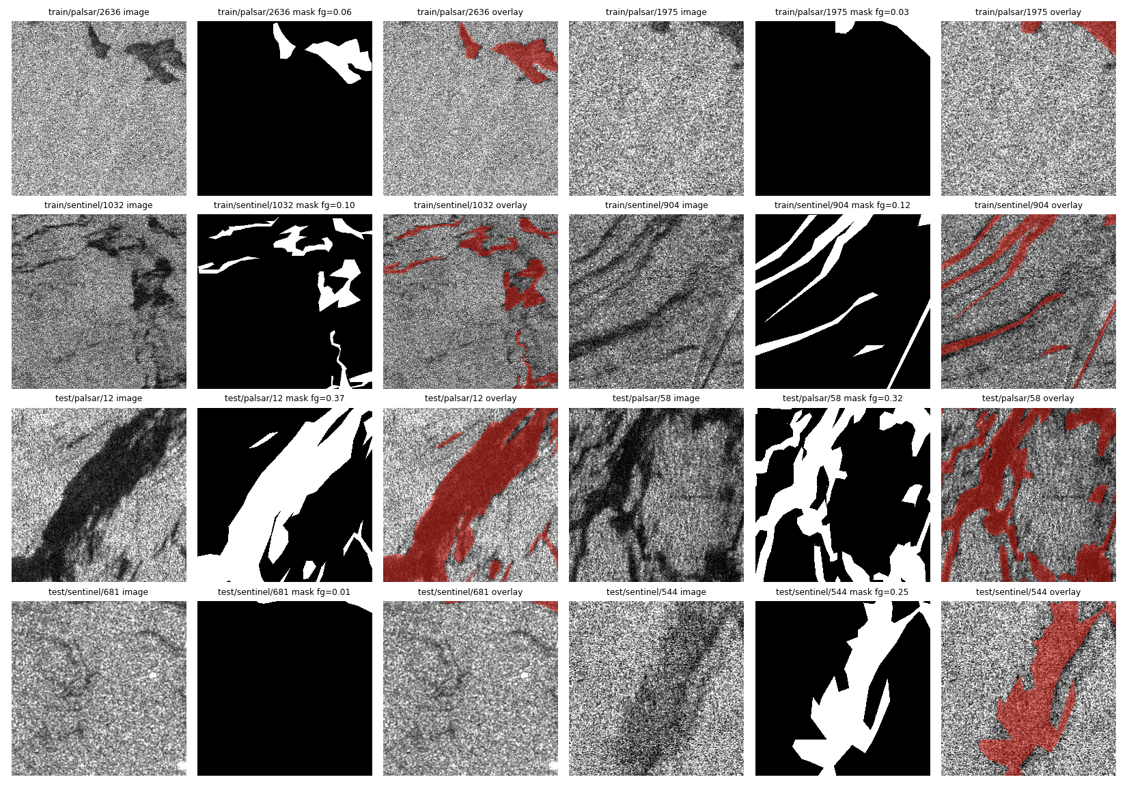
02 · DATA
Dataset SOS: citra SAR + mask tumpahan
Deep-SAR Oil Spill (Zhu dkk., 2022) · Kaggle · CC BY 4.0 · patch 256×256 piksel
8.070
4.193
pasangan citra–mask
(ALOS PALSAR + Sentinel-1A)
citra Sentinel-1 dipakai
(sensor utama)
2.850 · 504
839
latih · validasi
(grup near-duplicate tidak dipisah)
citra uji, dipakai sekali
+ 776 PALSAR (lintas sensor)
Audit sebelum training: pasangan lengkap, 3 kanal identik → 1 kanal, label dibinerkan (≥128), tidak ada duplikat eksak; hanya 9 citra uji mirip citra latih (dampak diuji: Dice −0,0008).
Contoh citra, mask, dan overlay (merah = minyak) per split dan sensor.
CAYMAN · 3
Notes:
Dataset SOS berisi 8.070 pasangan citra-mask dari ALOS PALSAR (Teluk Meksiko) dan Sentinel-1A (Teluk Persia). Kami memakai Sentinel-1 karena sampel terbanyak, label ambigu lebih sedikit, dan datanya terbuka. Split 2.850 latih, 504 validasi, 839 uji. Audit memastikan tidak ada kebocoran data antar split.

Slide 4
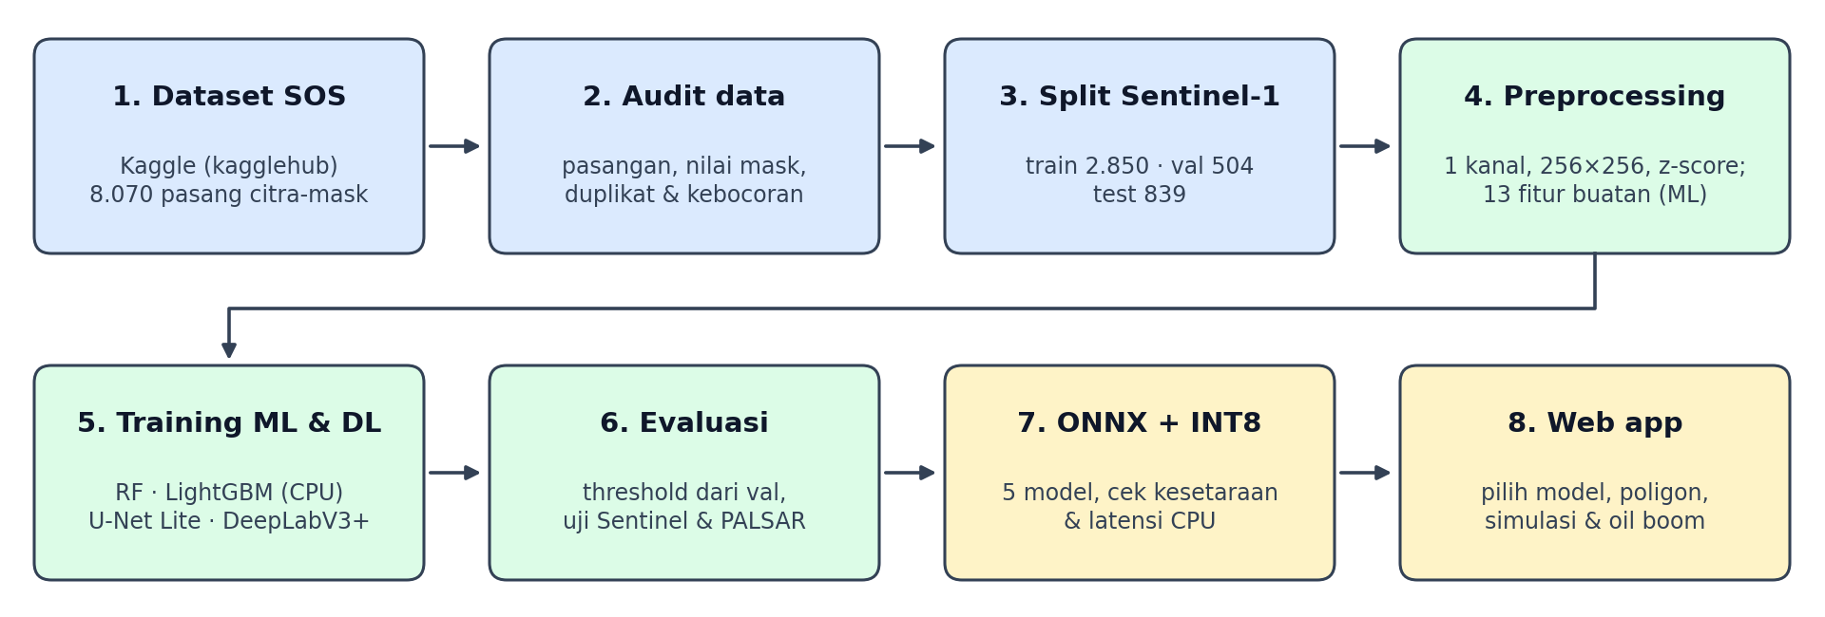
03 · PIPELINE
Dari data mentah sampai aplikasi web
Semua langkah ada di satu notebook Colab (GPU Tesla T4) dan bisa dijalankan ulang.
Preprocessing: z-score dari statistik latih · augmentasi 8 rotasi/flip + jitter kecerahan (hanya data latih) · threshold dipilih di validasi, bukan di data uji
CAYMAN · 4
Notes:
Alur: unduh dataset, audit, split, preprocessing, training model ML dan DL, evaluasi, ekspor ONNX dan kuantisasi INT8, lalu aplikasi web. Threshold selalu dipilih di data validasi agar data uji tetap bersih.

Slide 5
04 · MODEL
Dua keluarga model, satu protokol evaluasi
Split, threshold (dari validasi), dan metrik yang sama untuk semua model.
MACHINE LEARNING
DEEP LEARNING
Random Forest & LightGBM
U-Net Lite & DeepLabV3+
Klasifikasi per piksel dari 13 fitur buatan tangan:
• intensitas & rata-rata lokal 5/11/21/41 piksel
• simpangan baku lokal (tekstur), gradien Sobel (tepi)
• kontras, selisih vs rata-rata citra, min/max lokal
Latih 855.000 piksel sampel · RF 20 pohon, LightGBM 100 pohon · 0,24–1,8 MB
Belajar fitur sendiri dari citra:
• U-Net Lite: 4 level, 1,94 juta parameter, dari nol
• DeepLabV3+ MobileNetV2: 4,38 juta parameter, pralatih ImageNet (transfer learning)
• Loss 0,5·BCE + 0,5·Dice, AdamW, 40 epoch, GPU T4
Baseline: dark-spot thresholding (blur 7×7, intensitas < 70)
CAYMAN · 5
Notes:
Model ML tidak bisa belajar fitur sendiri, jadi kami membuat 13 fitur per piksel yang menggambarkan kegelapan, tekstur, dan tepi. Model DL belajar fitur langsung dari citra. DeepLabV3+ memakai encoder MobileNetV2 pralatih ImageNet. Kedua DL dilatih dengan resep yang sama agar adil.

Slide 6
05 · EVALUASI
Deep Learning unggul 5–6 poin Dice atas Machine Learning
Set uji Sentinel-1 (839 citra), agregasi piksel global. Dice = F1 piksel.
DeepLabV3+ (terbaik)
0,867
0,765
Dice / F1
IoU
0,834
0,902
Precision
Recall
Selisih F1 dengan CBD-Net (state of the art dataset SOS, 87,87%) tinggal 1,1 poin. DL unggul terutama di precision: lebih sedikit look-alike yang ikut ditandai.
CAYMAN · 6
Notes:
Hasil uji: dark-spot 0,726, Random Forest 0,804, LightGBM 0,806, U-Net Lite 0,855, DeepLabV3+ 0,867. Model DL unggul 5-6 poin Dice, terutama karena precision lebih tinggi. Pada PALSAR yang tidak pernah dilihat, semua model turun 5-9 poin; DeepLabV3+ tetap terbaik (0,798). Recall DL sekitar 0,90 yang aman untuk peringatan dini.

Slide 7
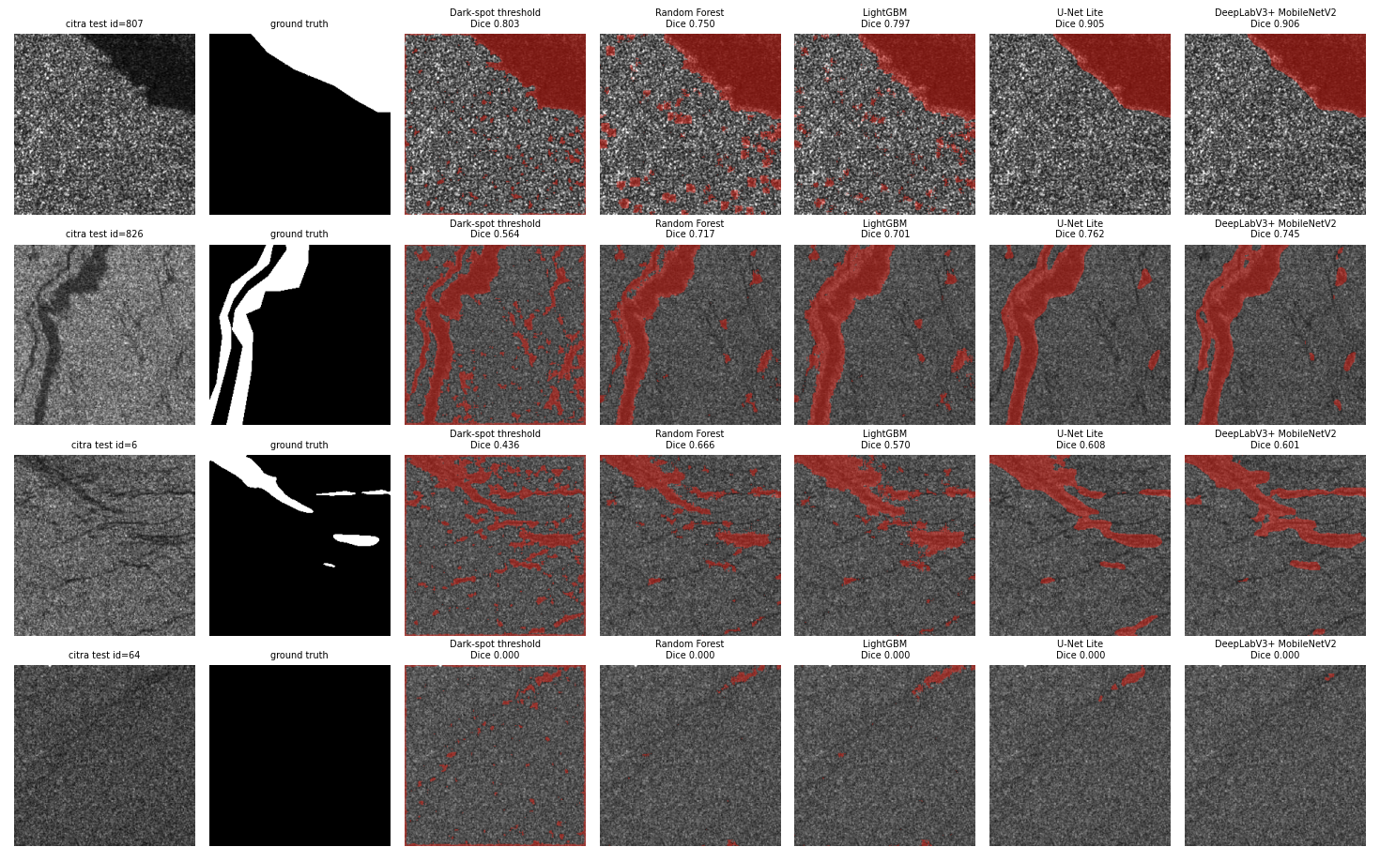
06 · ANALISIS HASIL
Apa yang dilihat tiap model?
Citra uji mudah, tipikal, sulit, dan tanpa minyak (merah = prediksi minyak).
Fitur terpenting ML
minimum & rata-rata lokal 11 px, selisih vs rata-rata citra → kegelapan relatif.
Error utama
slick sangat kecil, garis gelap tipis tak berlabel, dan batas slick yang melebar.
Per citra bervariasi
kadang ML lebih baik di citra sulit → web punya mode "bandingkan semua model".
CAYMAN · 7
Notes:
Model ML cenderung menandai bercak gelap kecil di laut, DL lebih bersih karena memakai konteks spasial. Kesalahan utama: slick sangat kecil, garis gelap yang tidak dilabeli, dan batas slick karena label berupa poligon kasar.

Slide 8
07 · DEPLOYMENT · EDGE AI
Semua model berjalan di browser, tanpa server GPU
ONNX + kuantisasi INT8 → onnxruntime-web (WebAssembly multi-thread) di Vercel.
PyTorch /
scikit-learn
ONNX
(fitur + model)
INT8 QDQ
(model DL)
Vercel +
onnxruntime-web
Model (varian web) | Ukuran | Dice uji | CPU 1 thread
Dark-spot | <0,1 MB | 0,726 | <1 ms
Random Forest | 1,83 MB | 0,804 | 218 ms
LightGBM | 0,24 MB | 0,806 | 349 ms
U-Net Lite | 2,01 MB | 0,855 | 50 ms
DeepLabV3+ | 4,84 MB | 0,867 | 26 ms
Citra tidak pernah dikirim ke server
Inferensi 100% di perangkat pengguna.
INT8 tanpa penurunan akurasi
DeepLabV3+ 17,5 → 4,8 MB, Dice tetap 0,867.
±130 ms per citra di browser
Uji di Chrome laptop, WASM multi-thread.
CAYMAN · 8
Notes:
Model diekspor ke ONNX. Model DL dikuantisasi INT8 statis; varian web dipilih bila penurunan Dice validasi <= 0,005. Model ML diekspor sebagai satu graf (fitur + pohon). Web statis di Vercel menjalankan model dengan onnxruntime-web, jadi citra tidak dikirim ke server. Model ML paling kecil tetapi paling lambat karena 65.536 piksel harus melewati semua pohon.

Slide 9
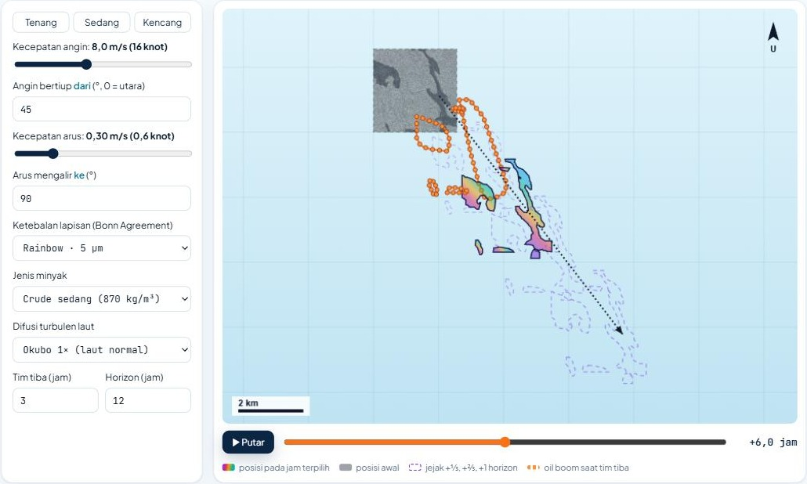
08 · RESPONS HSSE
Dari deteksi ke rencana respons: poligon, arah, dan oil boom
Simulasi skenario (what-if) dengan angin & arus yang diisi pengguna.
Drift (arah & kecepatan)
3% kecepatan angin + 100% arus permukaan (aturan praktis model NOAA GNOME).
Penyebaran
Persamaan Fay (gravitasi-viskos) + difusi turbulen Okubo; volume = luas × ketebalan Bonn Agreement.
Contoh: sampel uji tipikal, 10 m/piksel
Angin 8 m/s, arus 0,3 m/s → slick bergerak 0,21 m/s ke tenggara, melebar ±0,10 km²/jam. Saat tim tiba (+3 jam) perlu oil boom ±16,4 km.
CAYMAN · 9
Notes:
Mask diubah menjadi poligon per slick dengan luas dan keliling, bisa diunduh GeoJSON. Simulasi memproyeksikan poligon: drift 3% angin + arus, penyebaran Fay plus difusi Okubo. Kebutuhan oil boom = 1,3 x keliling convex hull saat tim tiba; ada peringatan bila arus > 0,7 knot. Batasan: dataset tidak punya koordinat dan waktu, jadi simulasi adalah skenario, bukan ramalan.

Slide 10
09 · NILAI BISNIS
Efisiensi biaya & penurunan risiko personel
Kalkulator di web · angka default adalah asumsi ilustratif yang bisa diganti data perusahaan.
−75%
Bahaya | Sebelum | Sesudah CV
Paparan uap hidrokarbon (VOC, H₂S) | 12 · Tinggi | 4 · Rendah
Kecelakaan penerbangan pengintaian | 10 · Tinggi | 5 · Sedang
Insiden kapal patroli | 12 · Tinggi | 4 · Rendah
Kebakaran/ledakan dekat minyak segar | 10 · Tinggi | 5 · Sedang
Kelelahan kru (patroli panjang & malam) | 12 · Tinggi | 6 · Sedang
Tumpahan terlambat diketahui | 12 · Tinggi | 8 · Sedang
Risiko baru: salah deteksi / terlewat | – | 9 · Sedang
biaya pemantauan per bulan
Rp2,16 M → Rp0,54 M (asumsi)
192 → 48
jam paparan personel di lapangan
per bulan (−75%)
68 → 41
total skor risiko HSSE (L × S)
turun 40%
Kemungkinan (L) turun karena jam paparan berkurang; keparahan (S) tetap. CV tidak menggantikan tim lapangan: verifikasi & pemasangan boom tetap oleh manusia.
CAYMAN · 10
Notes:
Asumsi ilustratif: 12 sortie per bulan x 4 jam x Rp45 juta per jam, dibanding 10 citra x 0,5 jam analis, dan 25% sortie tetap untuk konfirmasi. Biaya turun 75%. Jam paparan personel 192 menjadi 48 jam, sehingga kemungkinan bahaya berbasis paparan turun dua tingkat. Risiko baru berupa salah deteksi dicatat dan dikendalikan dengan verifikasi analis. Angka perlu diganti data kontrak nyata.

Slide 11
10 · KESIMPULAN
Ringkasan & pengembangan berikutnya
Kesimpulan
Saran pengembangan
• DL > ML pada protokol yang sama: DeepLabV3+ Dice 0,867, U-Net Lite 0,855, RF & LightGBM ±0,805, baseline 0,726.
• Transfer learning (ImageNet) membantu, termasuk lintas sensor (PALSAR 0,798).
• Kelima model berjalan di browser; DL INT8 tanpa penurunan akurasi.
• Web menjadi alat bantu HSSE: poligon + GeoJSON, simulasi drift & oil boom, biaya & risiko.
• Tambah kelas look-alike dan data multi-sensor.
• Proses citra Sentinel-1 penuh dengan tiling & georeferensi (koordinat nyata).
• Hubungkan simulasi dengan data angin & arus operasional, validasi dengan citra berurutan.
• Uji beberapa seed; pilot di perairan Indonesia bersama tim HSSE.
CAYMAN · 11
Notes:
Rangkum hasil utama lalu pindah ke demo langsung di web.

Slide 12

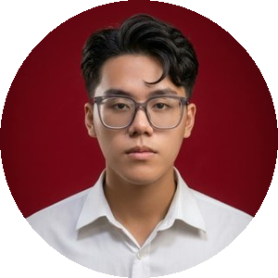

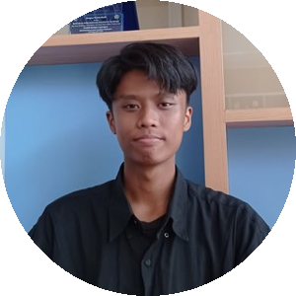


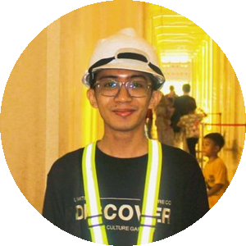
11 · DEMO LANGSUNG
Mari coba di web CAYMAN
cayman-kelompok1.vercel.app
1. Pilih model & sampel → lihat poligon per slick
2. Bandingkan semua model pada citra yang sama
3. Simulasi angin & arus → arah, laju penyebaran, oil boom
4. Kalkulator biaya & matriks risiko HSSE
Pindai untuk membuka web
TIM CAYMAN
Ade Rizky
Model Architect
Arkananta Daniswara
Data & Pipeline
Muhammad Arsyad
Deployment & Edge
Choirul Amin
Frontend & UX
Hana Titania
Lead Technical Writer
Zaydan Arief
Research & Business Impact Analyst
Notes:
Buka cayman-kelompok1.vercel.app. Demo: klik Sampel 2 (DeepLabV3+), tunjukkan poligon dan daftar slick; klik Bandingkan semua model; isi resolusi 10 m, lalu di Simulasi klik preset Sedang dan Putar; tunjukkan kebutuhan oil boom; terakhir kalkulator biaya & matriks risiko. Buka web sebelum presentasi agar model sudah terunduh (±20 MB).

